Slide 1
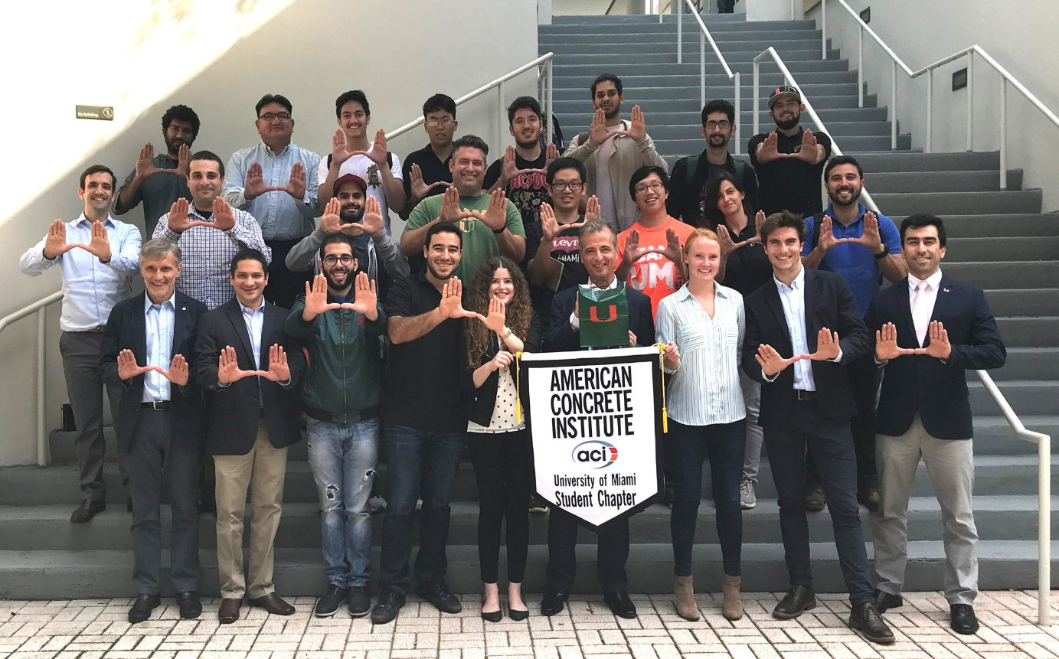
Como empezar una asociación de estudiantes de cero?
Alvaro Ruiz Emparanza
Estudiante de doctorado
University of Miami

Slide 2

Alvaro Ruiz Emparanza - PhD Student, University of Miami
https://anarchitectsdiary.wordpress.com/tag/motivation/

Slide 3

Documentos necesarios:
Petición organizadora
Estatuto
Patrocinio
Tutor
https://www.istockphoto.com/photos/simplicity
Alvaro Ruiz Emparanza - Estudiante de doctorado, University of Miami

Slide 4
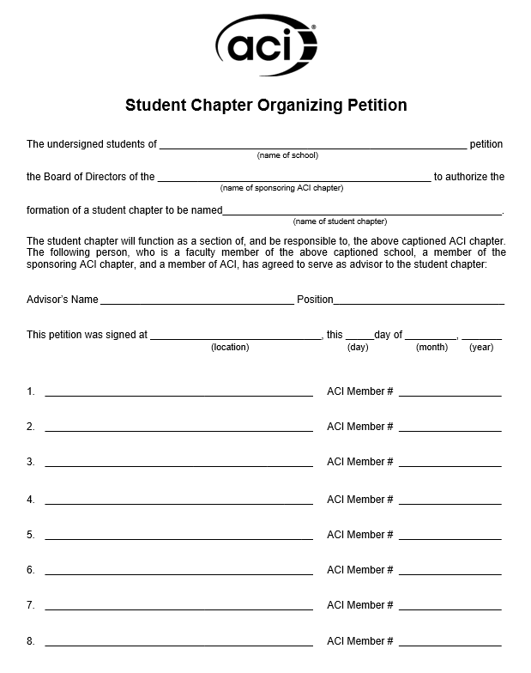
1- Petición Organizadora:
  Mínimo 15 estudiantes
  Membresía ACI necesaria (gratis para estudiantes):
    http://www.concrete.org/Membership/StudentMembership.aspx
Alvaro Ruiz Emparanza - Estudiante de doctorado, University of Miami

Slide 5
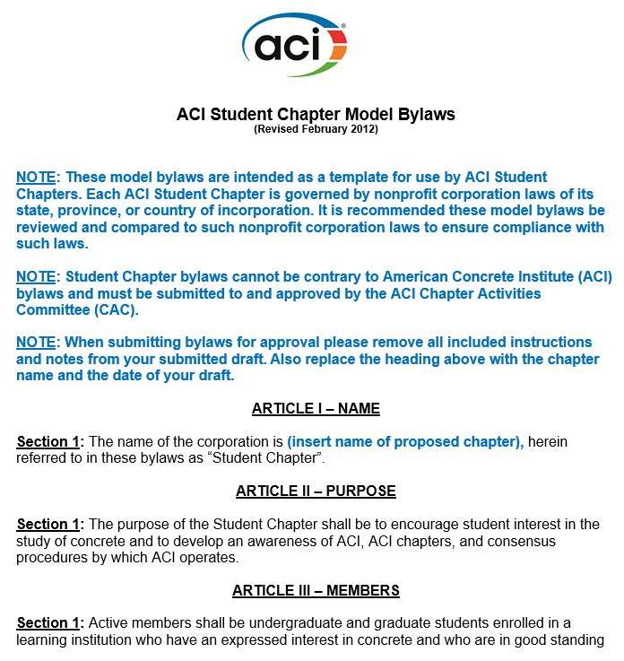
2- Estatuto:
  Presentar un boceto del estatuto propuesto
    Disponible un ejemplo como guía
Alvaro Ruiz Emparanza - Estudiante de doctorado, University of Miami

Slide 6
3- Patrocinio:
  Carta de aprobación y apoyo de la sección local de ACI, reconociendo el patrocinio y orientación a la asociación de estudiantes. En caso de que no hubiera una sección local de ACI en la zona, se aceptaría una carta de aprobación por parte del decano del departamento.
4- Tutor:
  Tutor universitario
  Miembro de la sección local de ACI
  Miembro de ACI
    En caso de que no sea miembro de ACI, se le proveerá de un año gratuito de membresía ACI: https://www.concrete.org/educatorsandresearchers/facultynetwork.aspx
Alvaro Ruiz Emparanza - Estudiante de doctorado, University of Miami

Slide 7
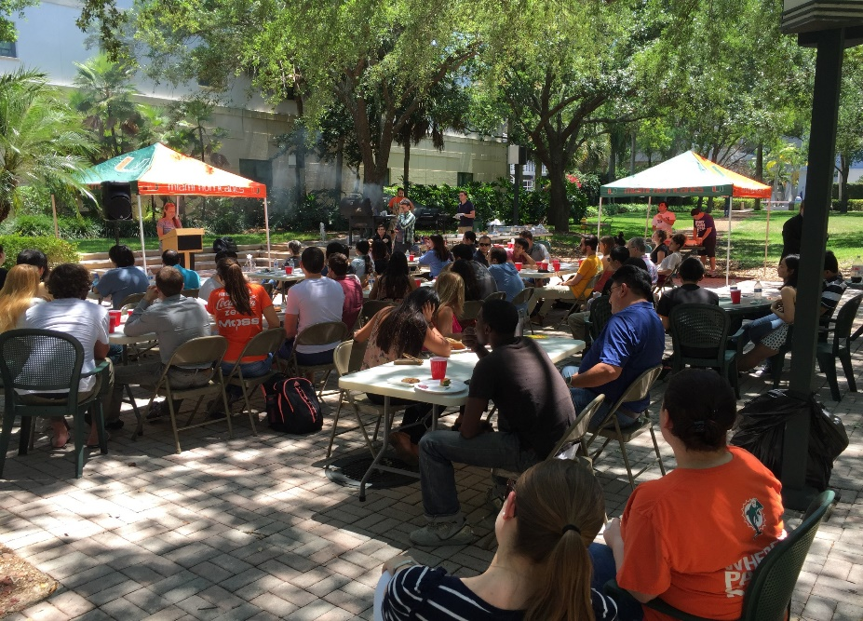
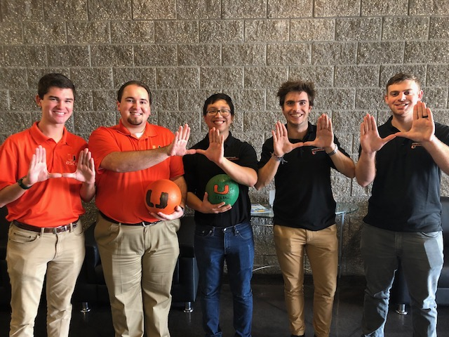

Actividades Estudiantiles
Eventos Sociales y Servicios Comunitarios
Competiciones de estudiantes
Seminarios, Talleres, Visitas
Alvaro Ruiz Emparanza - Estudiante de doctorado, University of Miami

Slide 8
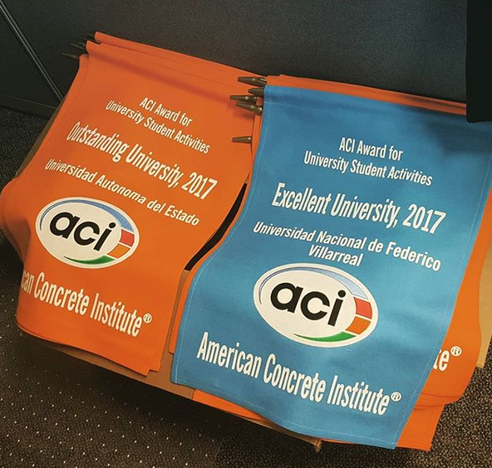

Premios ACI a las Actividades Estudiantiles Universitarias
Los ganadores de los premios ACI a las Actividades Estudiantiles Universitarias recibirán un estandarte tanto físico como electrónico, y se les reconocerá durante la Convección y Exposición de Primavera sobre el Concreto organizada por ACI. Asimismo, serán mencionados en la revista Internacional del Concreto.
Solicitudes antes del 31 de enero
Mas información en:
www.concrete.org/students/universityaward
Alvaro Ruiz Emparanza
Estudiante de doctorado
University of Miami

Slide 9
Preguntas?
Alvaro Ruiz Emparanza
Estudiante de doctorado
University of Miami

Slide 10

http://significado.net/gracias/
Alvaro Ruiz Emparanza
Estudiante de doctorado
University of Miami

